Slide 1
Hogyan változtatták Mohácsot Trianon előképévé a magyar történeti tudatban
B. Szabó János
Budapesti Történeti Múzeum – ELKH BTK MÖT
„Mohács 1526–2026. Rekonstrukció és emlékezet”

Slide 2
„Mohács 1526–2026. Rekonstrukció és emlékezet”

Slide 3
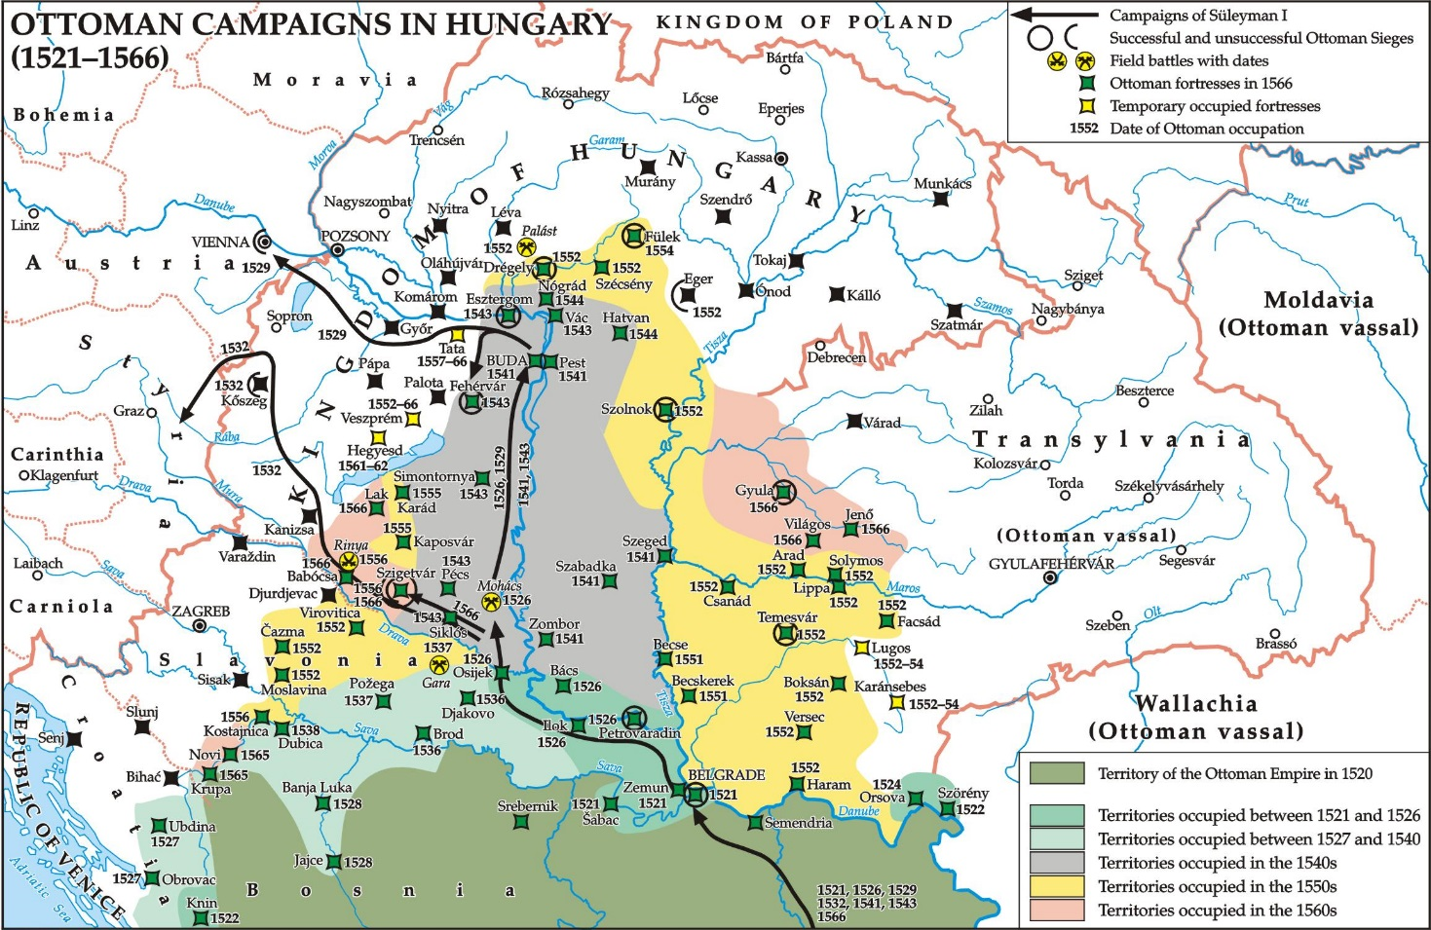
Mi is veszett Mohácsnál?

Slide 4
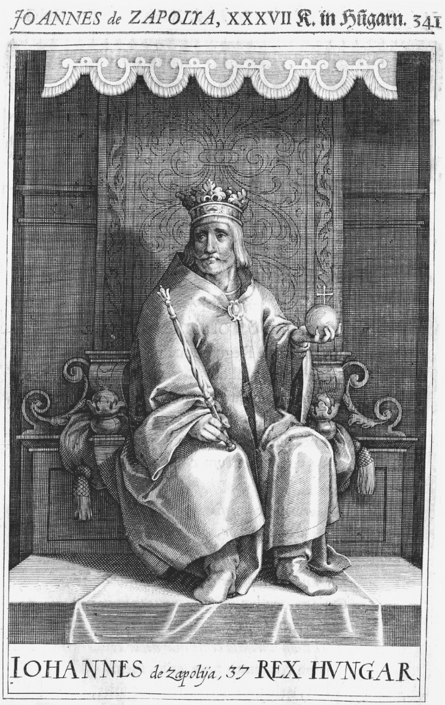
Ki a felelős?

Slide 5
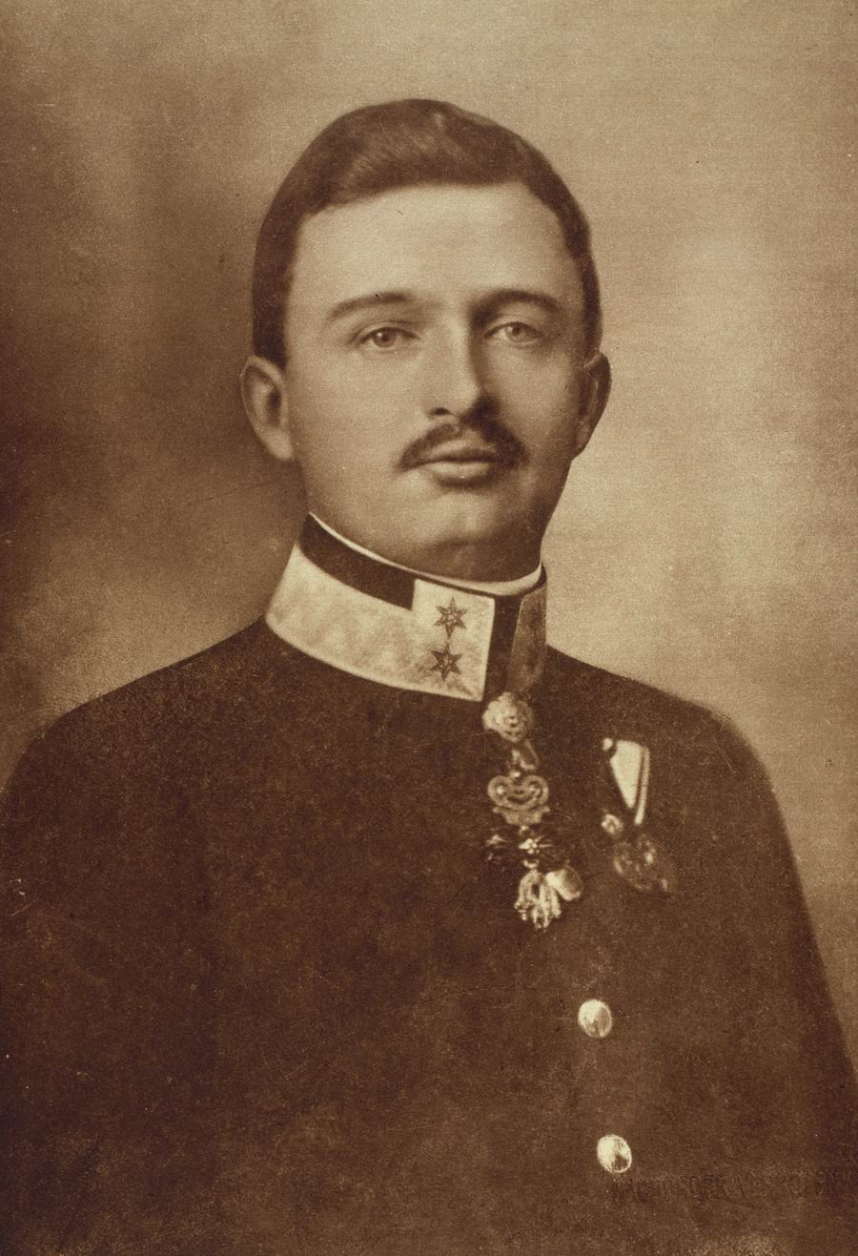
Az idő és az értelmezés hatalma
Jászay Pál:
A magyar nemzet napjai a mohácsi vész után (1846)
Szécsen Antal (1819–1896) a konzervatív párt politikusa dicsérte a szerzőt „részrehajlatlan tárgyalásért”, és műve fő érdemének azt tekinti, hogy „erősíti az uralkodóhoz való hűséget és véget vet minden történeti alappal szűkölködő politikai ábrándnak”

Slide 6
Ortvay Tivadar: A mohácsi csata (1911)

Slide 7
Új időknek új dalai?
Thienemann Tivadar irodalomtörténész (1924)
„A mohácsi vészről elmélkedni: időszerű feladat a magyar történelmi gondolkodás számára. Nincs a magyar múltban oly történelmi mozzanat, mely közelebb érne a mi jelenünkhöz, mely több tanulsággal szolgálna mai helyzetünk megértésére, mint a régi magyarság nagy katasztrófája: Mohács.”
úgy látta, hogy újabban külpolitikai szempont
dominál, mely „illuzorikussá teszi az egész oksági sort, mely Mohácsot magyar előzményekre vezeti vissza: a katasztrófa bekövetkezésének »objektív« lehetősége
akkor is fennáll, ha belső meghasonlás nem gyöngítette volna az országot. A külpolitika szempontjából megdől a romantikus »önfia vágta sebét« és a Zápolya késedelme ellen forduló okoskodás, mert a magyarság áldozatul esett az európai politikai konstellációnak”

Slide 8
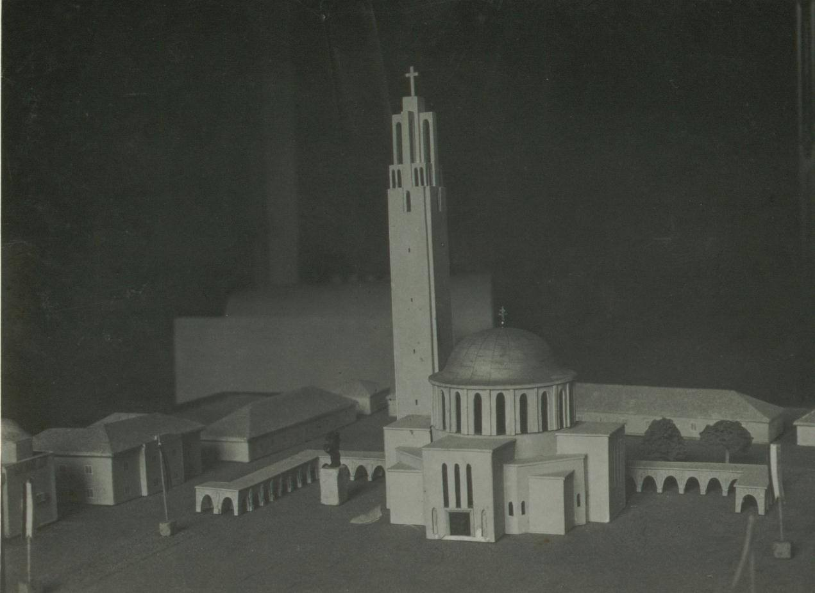
A gyújtópont: Mohács 1526–1926

Slide 9
Ki a barát, ki az ellenség?
Juhász Gyula (1925)
„A mai csonka magyarság javában készül a négyszáz esztendős fordulóra és azt is olvassuk, hogy a törökök is el akarnak jönni és mint megbékült testvérnemzet, velünk együtt akarják ünnepelni a hajdani mohácsi vész emlékezetét. Hiába, nagy orvos az idő és valóban, Mohácsot nem is a török hozta ránk, hanem a magyar áfium, az ősi és ma is eleven betegség és ha már megállunk a mohácsi temető hantjainál, nem ártana, ha egy kissé magába szállana és magára ismerne a trianoni magyar. Mohács nagy vész volt és nagy gyász, de azért még mindig kisebb, mint Trianon

Slide 10
Ki a barát, ki az ellenség?
Hüsrev Gerede
„Ha tárgyilagos elfogulatlansággal lapozzuk át a négyszáz évvel ezelőtti kor történetét, észre kell vennünk, hogy míg az európai népek között véres vallásháború dúl, addig az Európában előrenyomuló törököket cselekedeteikben semmiféle vallásellenes velleitás25 nem vezette. Ahol a török lábát megvetette, mindenütt a legmesszebbmenő vallási türelmességről tett tanúbizonyságot. Ami pedig a törökök Magyarországon való tartózkodását illeti, annak egész ideje alatt tiszteletben tartották a magyar nyelvet és amint Takáts, de más történetíró is egyik művében megemlíti, a budai basa a lakossággal állandóan magyar nyelven levelezett.
– Megállapítható, hogy a két testvérnemzet közti ellentét mindig csupán politikai jellegű volt e korban.”

Slide 11
Régi dalnokok: az innovátor
Klébersberg Kúnó (1926)
„A Trianont átélt generáció, éppen a tragikus helyzet párhuzamos voltánál fogva, sokkal inkább meg tudja érteni és meg tudja becsülni a mohácsi hősök áldozatkészségét, mint azok a korábbi nemzedékek, amelyek Nagy-Magyarországban jó módban és megelégedettségben élhettek. A világháború sokat szenvedett nemzedéke kegyeletes tisztelettel
emlékezik meg a mohácsi harctér hősi halottjairól.
„A katasztrofális csatavesztések kisebbik részének oka a hadvezér katonai hibája. A vesztett csaták legfőbb esetben logikus következményei a megelőző idők elhibázott bel- és külpolitikájának. És ha áll ez a tételem, akkor ennek az egész magyar történelem folyamán a legjellemzőbb példája a mohácsi vész ”

Slide 12
Régi dalnokok: a katona
Horthy Miklós kormányzó (1926) – a „tőrdöfés elmélet” és a régi „bajtársak”:
„egyenetlenségek, belviszályok és a fegyelem teljes hiánya semmisítették meg nemzetünk erejét, rabszolgasorsra juttatva nemzedékek egész sorát”.
„Az egykori ellenségből jó barát lett. A két ősi rokonfaj közötti ellentétek elsimultak és helyükbe lépett a megértő barátság és kölcsönös meleg rokonszenv.
– Attól a jó baráttól viszont, akivel oly soká fűzött össze minket a déli végeken a közös védekezés életbevágó érdeke, utóbb sajnos, mélyreható ellentétek választottak el. Hiszem és remélem, hogy itt is hamarosan visszatérhet a régi barátság és megértés.”

Slide 13
És akik végső formába öntötték mindezt
Szekfű Gyula (- Hómann Bálint): Magyar történet (1928)
„Romlott kor, erkölcsi mocsár terjengett itt? a magyar Duna völgyében, s annak miazmáiból szövődött
vajjon össze Mohács katasztrófája? E moralizáló felfogással szemben is hangsúlyoznunk kell, mily nehéz és felelősséges munka egy egész kort ily bűnök
tömegével megterhelni. Minden korban emberek csinálják a történetet és amint ezeket angyaloknak sem, éppoly kevéssé tarthatjuk őket ördögöknek. Egy-egy korszak mélybeindulását egyszerűen a népesség erkölcsi megromlásából magyarázni: általánosító szemlélet volna. Minden hanyatlásnak kell, hogy szemmel látható, felismerhető okai legyenek, s azt hisszük, a Mohács-előtti kort illetőleg ezeket a politikai viszonyokban találhatjuk meg. Mátyás monarchiájának nagy életenergiáit senki sem vezette többé egységes mederben hasznos nemzeti munkára”

Slide 14
És akik végső formába öntötték mindezt
Bárdossy László (1943)
„Nyilvánvaló, hogy a francia király ismételt segítséget kérő leveleinek döntő hatása lehetett a portán. […] A kapcsolat a francia király és a porta között tehát kétségtelen, s kétségtelen az is, hogy Ferencnek része volt az 1526. évi török hadjárat megindításában, amely Mohácshoz vezetett.”

